Slide 1
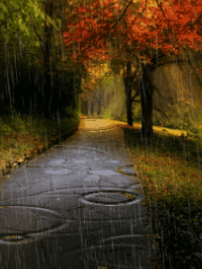
আজকের পাঠে সকলকে স্বাগত

Slide 2
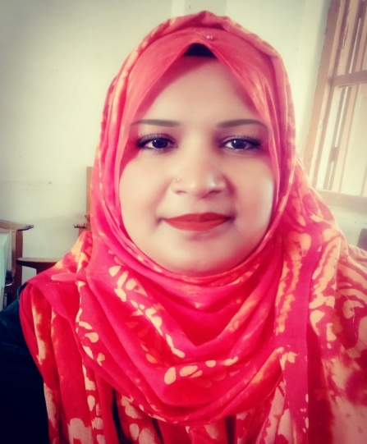
পরিচিতি
নাজমুন্নাহার শিউলি
সহকারী শিক্ষক
মতলব জে ,বি সরকারি পাইলট উচ্চ বিদ্যালয়
মতলব (দঃ) ,চাঁদপুর
E-mail: shiuly17bd@gmail.com
শ্রেণিঃসপ্তম
বিষয়ঃবাংলা ১ম পত্র
কবিতা
সময়ঃ 45 মিনিট
তারিখঃ ১৭/০5/২০২০ খ্রিঃ
নাজমুন্নাহার শিউলি,সহকারী শিক্ষক ,মতলব জে বি সরকারি পাইলট উচ্চ বিদ্যালয়,মতলব ,চাঁদপুর ।

Slide 3
তোমরা নিচের ভিডিয়োটি লক্ষ্য কর
কোন কোন মাস নিয়ে বর্ষাকাল?
উপরের ভিডিয়োটির দৃশ্যাবলী কোন ঋতুর?
Notes:
শিক্ষক উপরোক্ত ছবি এবং প্রশ্নোত্তরের মাধ্যমে শিক্ষার্থীদের কাজ থেকে পাঠের শিরোনাম বের করে আনবেন।

Slide 4
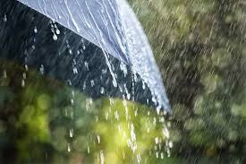
আজকের পাঠ ...
শ্রাবণে
সুকুমার রায়
Notes:
শিক্ষক পাঠের শিরোনাম ঘোষণা করবেন এবং ব্লাক বোর্ড বা হোয়াইট বোর্ডে বড় করে লিখে রাখবেন।

Slide 5
শিখনফল
এই পাঠ শেষে শিক্ষার্থীরা---
কবি পরিচিতি বলতে পারবে।
শুদ্ধ উচ্চারণে কবিতাটি আবৃত্তি করতে পারবে।
নতুন শব্দগুলো বাক্যে প্রয়োগ করতে পারবে।
‘শ্রাবণে’ কবিতার মূলভাব বিশ্লেষণ করতে পারবে ।

Slide 6
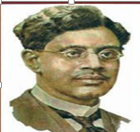
কবি পরিচিতি
জন্মঃ
১৮৮৭
খ্রিস্টাব্দে কলকাতায়
মৃত্যুঃ
১৯২৩ খ্রিস্টাব্দে কলকাতায়
সাহিত্যঃ
রসের কবিতা,
হাসির গল্প,
নাটক
রচনাঃ
আবোল তাবোল,
পাগলা দাশু,
উপাধিঃ
শিশু সাহিত্যিক
সুকুমার রায়
Notes:
শিক্ষক শিক্ষার্থীদের কাজে প্রশ্নোত্তরের মাধ্যমে কবির জীবনী সমাপ্তি করবেন।

Slide 7
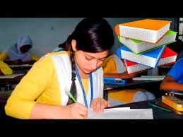
একক কাজ
কবি সুকুমার রায় কত সালে জন্মগ্রহণ করেন ?
তিনি কত সালে মৃত্যু বরণ করেন ?
Notes:
শিক্ষক প্রয়োজনে একক কাজের প্রশ্ন পরিবর্তন করে নিতে পারেন।

Slide 8
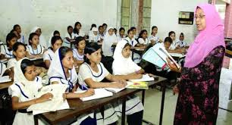
আদর্শ পাঠ
Notes:
শিক্ষক নিজে আদর্শ পাঠ দিবেন এবং শিক্ষার্থীদের দ্বারা সরব পাঠ সম্পন্ন করাবেন।

Slide 9
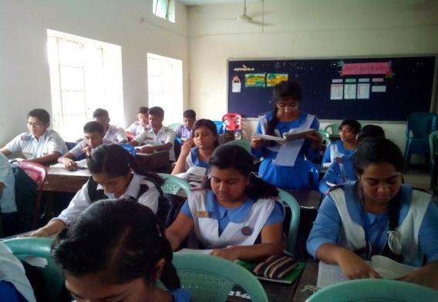
সরব পাঠ

Slide 10
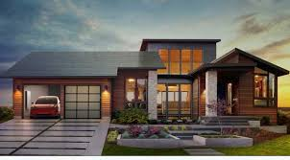
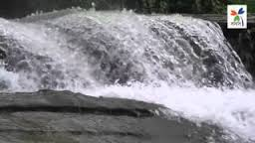
এসো তাহলে শব্দার্থ সমূহ শিখে নিই
ছাত
ছাদ।ছাদের কথ্য রূপ ছাত।
বারিধার
জলের ধারা
Notes:
শিক্ষক প্রথমে শব্দ বলবেন এবং শিক্ষার্থীদের কাজে শব্দের অর্থ জানতে চাইবেন। শিক্ষার্থীরা উত্তর দিতে না পারলে শিক্ষক ছবি দেখিয়ে সাহায্য করবেন তারপরেও শব্দার্থ না বলতে পারলে অর্থ দেখাবেন।

Slide 11
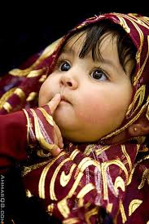
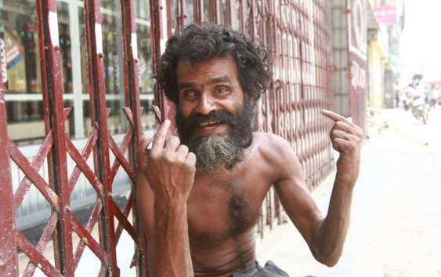
আরো কিছু শব্দার্থ শিখে নিই
নিঃঝুম
নীরব,নিঃশব্দ
উন্মাদ
উন্মত্ত,ক্ষিপ্ত
Notes:
শিক্ষক প্রথমে শব্দ বলবেন এবং শিক্ষার্থীদের কাজে শব্দের অর্থ জানতে চাইবেন। শিক্ষার্থীরা উত্তর দিতে না পারলে শিক্ষক ছবি দেখিয়ে সাহায্য করবেন তারপরেও শব্দার্থ না বলতে পারলে অর্থ দেখাবেন।

Slide 12
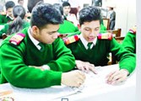
জোড়ায় কাজ
নিঃঝুম ,ছাত এবং বারিধার দিয়ে
তিনটি বাক্য গঠন কর।
Notes:
শিক্ষক প্রয়োজনে জোড়ায় কাজের প্রশ্ন পরিবর্তন করে নিবেন।

Slide 13
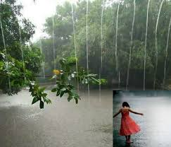
কবিতার বিষয়বস্তু আলোচনা
জল ঝরে জল ঝরে সারাদিন সারারাত
অফুরান নামতায় বাদলের ধারাপাত।

Slide 14
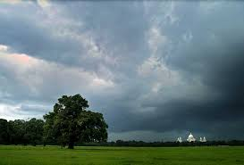
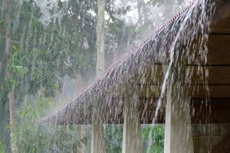
আকাশের মুখ ঢাকা,ধোঁয়ামাখা চারিধার,
পৃথিবীর ছাত পিটে ঝমাঝম বারিধার।

Slide 15
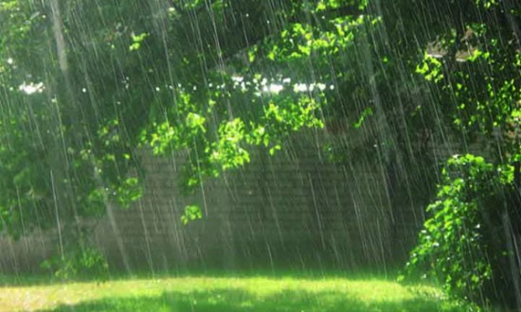
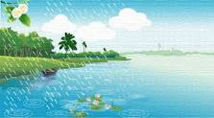
স্নান করে গাছপালা প্রাণখোলা বরষায়,
নদীনালা ঘোলাজল ভরে উঠে ভরসায়।

Slide 16
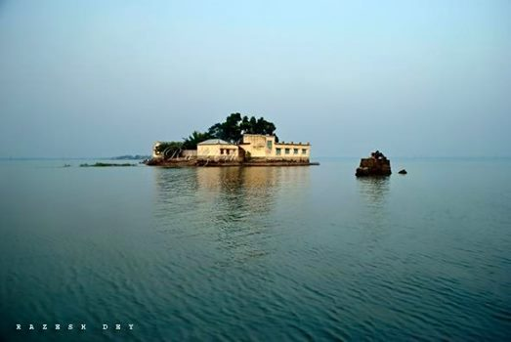
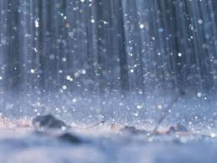
জলেজলে জলময় দশদিক টলমল্‌,
অবিরাম একই গান,ঢালো জল,ঢালো জল।

Slide 17
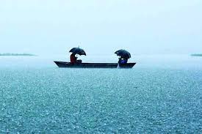
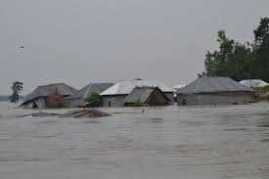
উৎসব ঘনঘোর উন্মাদ শ্রাবণের
শেষ নাই শেষ নাই বরষার প্লাবনের।

Slide 18
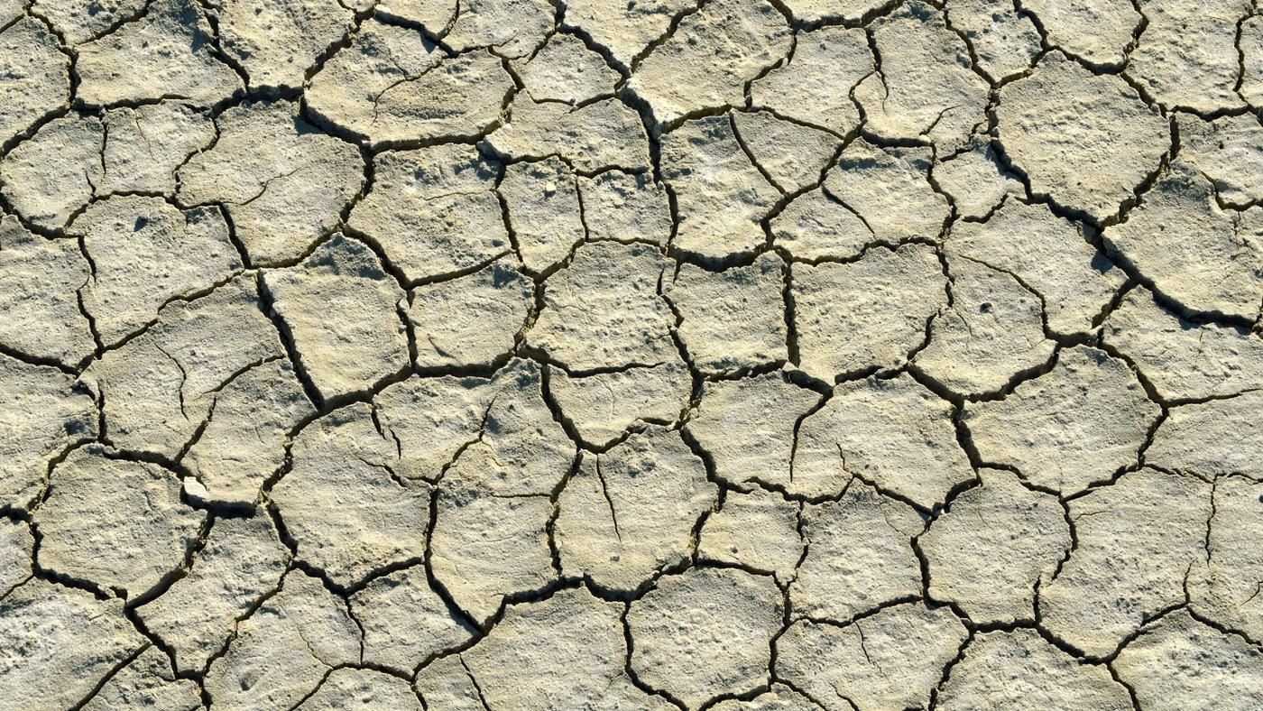
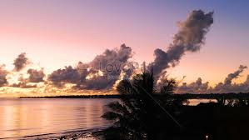
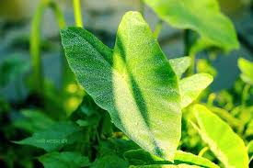
ধুয়ে যায় যত তাপ জর্জর গ্রীষ্মের,
ধুয়ে যায় রৌদ্রের স্মৃতিটুকু বিশ্বের।

Slide 19
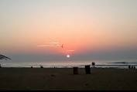
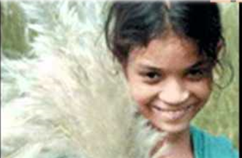
শুধু যেন বাজে কোথা নিঃঝুম ধুকধুক,
ধরনীর আশাভয় ধরণীর সুখদুখ।

Slide 20
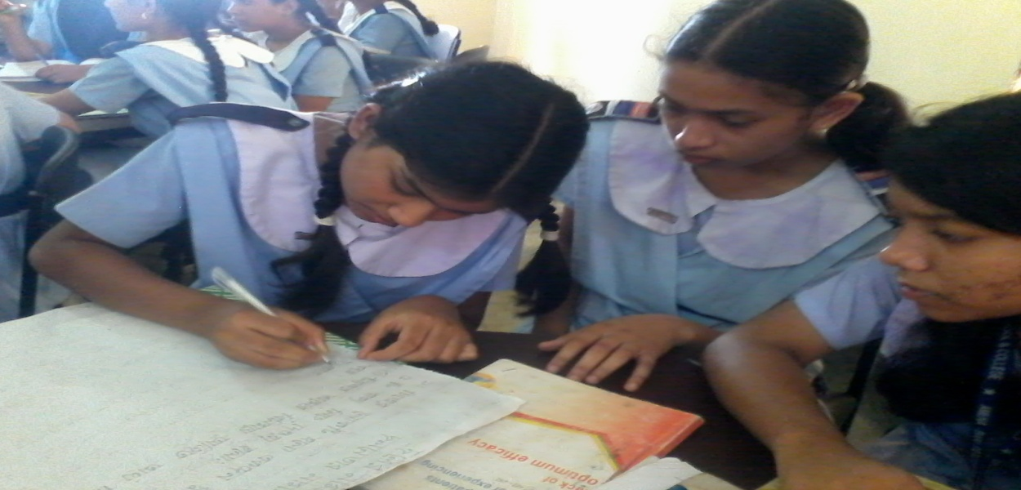
দলগত কাজ
বৃষ্টির দিনে তোমার অনুভূতি দশটি
বাক্যে লিখে নিয়ে আসবে।
Notes:
শিক্ষক প্রয়োজনে দলীয় কাজের প্রশ্ন পরিবর্তন করে নিতে পারেন।

Slide 21
মূল্যায়ন
সঠিক উত্তরের জন্য অপশনে ক্লিক করুন
বহুনির্বাচনী প্রশ্ন
১। কবি 'শ্রাবণ’কে কোন বিশেষণে বিশেষায়িত করেছেন?
(ক) জর্জর
(খ) বর্বর
(গ) উদ্ভট
(ঘ) উন্মাদ
২। বৃষ্টি পতনের ধ্বনি কোনটি?
(ক) ঝিমঝিম
(খ) রিমঝিম
(গ) ঝন্‌ ঝন্‌
(ঘ) টিপটিপ
Notes:
শিক্ষার্থীরা যে Option টি বেছে নিবে শিক্ষক সেই Option টিতে ক্লিক করবেন।শিক্ষক প্রয়োজনে মূল্যায়নের প্রশ্ন পরিবর্তন করে নিতে পারেন।

Slide 22
বহুনির্বাচনী প্রশ্ন
3। ‘ধুয়ে যায় রৌদ্রের স্মৃতিটুকু বিশ্বের’-এ ধরনের ঘটনা ঘটে যখন-
আকাশ ঘন কালো মেঘে ছেয়ে যায়
পৃথিবী থেকে রৌদ্র চিরতরে হারিয়ে যায়
প্রবল বর্ষণে চারদিক থই থই করে
নিচের কোনটি সঠিক?
(ক) iও ii
(খ) ii ও iii.
(গ) i ও iii
(ঘ) i ,ii ও iii.
Notes:
শিক্ষার্থীরা যে Option টি বেছে নিবে শিক্ষক সেই Option টিতে ক্লিক করবেন।শিক্ষক প্রয়োজনে মূল্যায়নের প্রশ্ন পরিবর্তন করে নিতে পারেন।

Slide 23
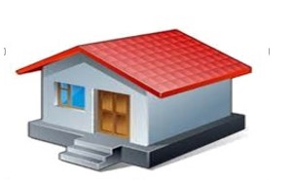
বাড়ির কাজ
‘শ্রাবণে ’ কবিতা অবলম্বনে প্রকৃতি ও মানবমনের ওপর বর্ষার প্রভাব বিশ্লেষণ কর।

Slide 24
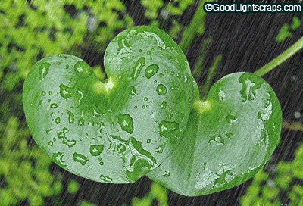
সবাইকে ধন্যবাদ

